Slide 1


Транслятор из языка Python в C++
Выполнили студенты ИМКТ: Княжев А.К., Княжева В.Л., Барбаянов М.А.

Slide 2

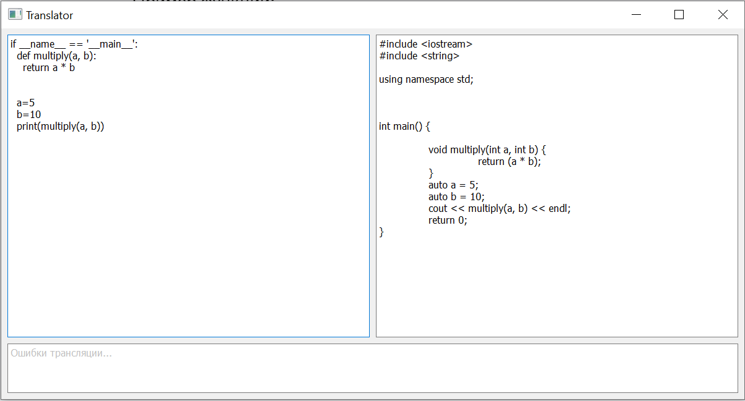
Цель проекта и актуальность
Проект «Транслятор из языка Python в C++» должен:
Упростить миграцию проектов из Python в C++
Уменьшить объём ручной работы при портировании кода
Обеспечить читаемый и исполняемый валидный C++ код выходе
Проект актуален потому что:
В компаниях часто встречаются Python проекты, которые нужно переписать на C++ для ускорения работы
Ручной перенос это долгий и затратный процесс
Проект автоматизирует 80-90% этой работы
Транслятор сокращает время миграции программ с дней до часов
2

Slide 3
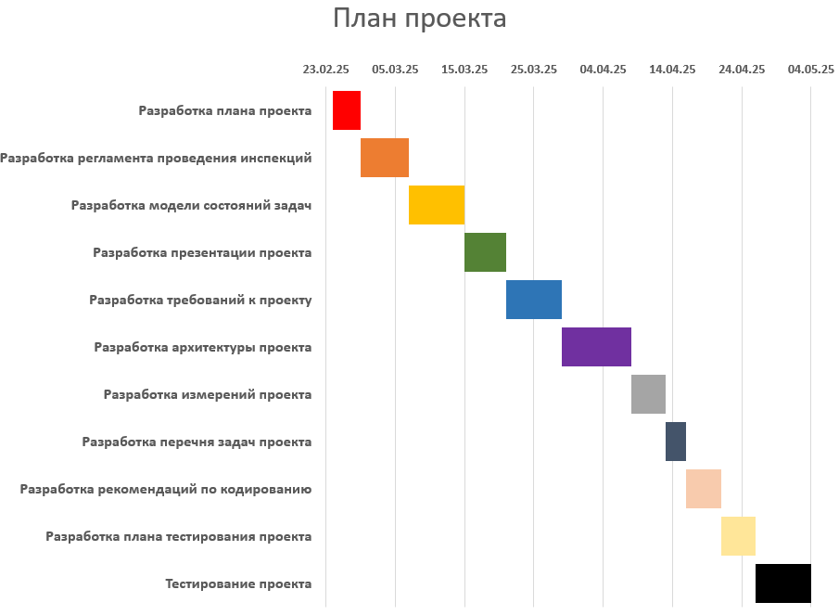
Разработка плана проекта
Подготовлен план проекта: этапы, задачи, сроки, исполнители.
План утвержден до начала работ и служит основным источником информации.
Разработан перечень задач и сроки их исполнения
Исполнители
Team Lead/Coder Княжев А.К.
Build Engineer/Coder Княжева В.Л.
Technical Writer/Tester Барбаянов М.А
3

Slide 4
Разработка плана проведения инспекции
Цель: обнаружение ошибок на ранних этапах, повышение качества продукта.
Типы инспекций:
Неформальная — небольшие изменения (≤5 строк/элементов).
Формальная — критические изменения и ключевые компоненты.
Роли:
Автор — создаёт Pull Request, вносит правки.
Инспектор — анализирует изменения, оставляет замечания.
Председатель — (Team Lead) контролирует процесс.
Процесс: Инициация → Подготовка → Инспекция → Доработка → Завершение.
Срок инспекции — до 7 дней.
Замечания:
Комментарий — рекомендация.
Ошибка — обязательное исправление.
Метрика эффективности: IR = Размер продукта / Время инспекции.
4

Slide 5
Требования к транслятору
Структура системы
Ключевые функции
Пользовательский интерфейс
Трансляция
Обработка лексических и синтаксических ошибок
Формирование АСД (дерева разбора)
Корректная генерация условных конструкций, циклов, классов, базовых типов
Клиент-серверное приложение
Подсистемы: Пользовательский интерфейс и Трансляция кода
Ручной ввод кода на Python
Трансляция в C++ по команде
Форматирование кода
Копирование результата
Вывод ошибок с описанием
Адаптивный дизайн
Поле ввода
Поле вывода
Поле вывода информации об ошибках
5

Slide 6
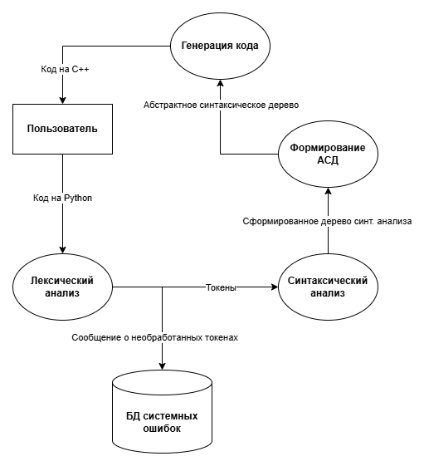
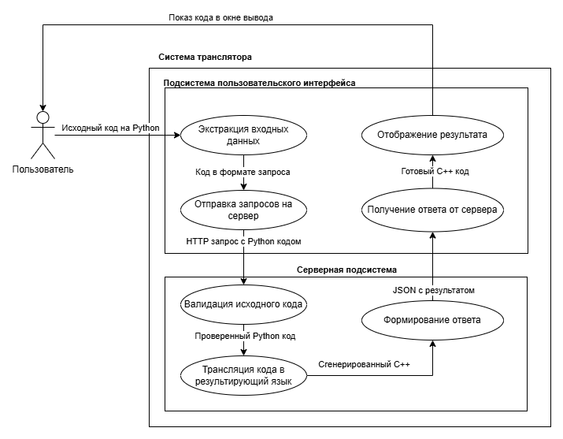
Архитектура проекта
6

Slide 7
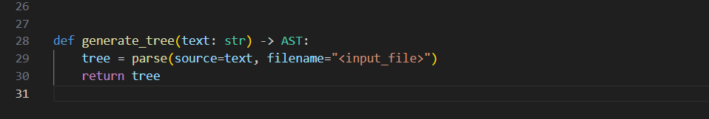
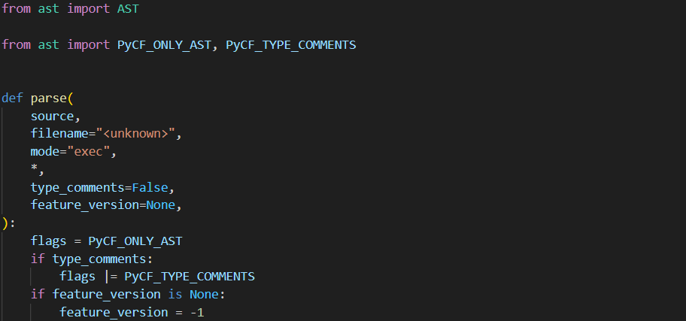
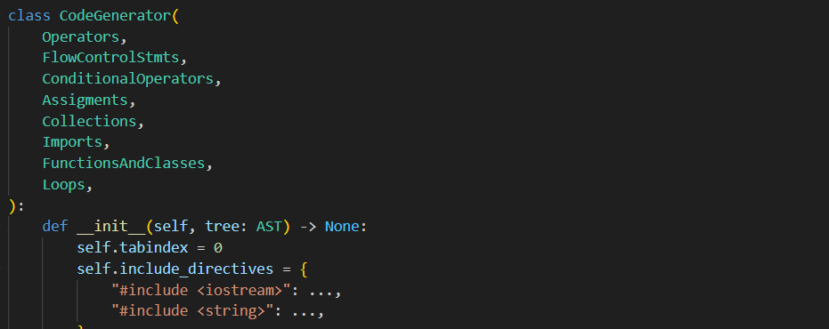
Устройство системы
Пользователь вставляет Python код в систему
Строится AST дерево (структуры кода)
Код разделяется на токены
(Лексический Анализ)
Python узлы преобразуются в C++ эквиваленты
7

Slide 8
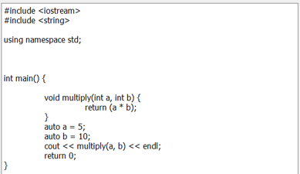
Возможности и ограничения
Вход (Python)
При этом
Сохраняются имена функций и переменных
print заменяется на cout
Соблюдается синтаксис C++
Добавляется возвращение нуля в конец кода
Выход (С++)
Ограничения
Не может работать с групповым объявлением переменных (язык C++ не поддерживает)
Не может работать со списками (возможно реализовать этот функционал в следующей версии)
8

Slide 9
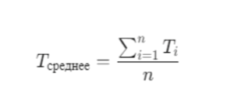
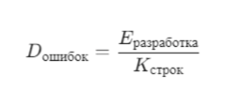
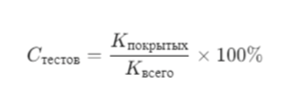

Измерения и метрики
Метрики эффективности разработки:
Среднее время разработки: время, затраченное на реализацию функциональности.
Плотность ошибок: Количество ошибок на единицу объёма кода.
Метрики качества продукта:
Покрытие тестами: Процент кода, проверенного автоматическими тестами.
Точность трансляции: Процент успешных трансляций без ошибок.
Цели и сбор данных:
Цели: минимизировать время разработки, количество ошибок и повысить качество.
Сбор данных: Системы управления задачами, тестирование, логирование и покрытие тестами.
9

Slide 10
Тестирование
ID | Тест | Тестируемые требования | Ожидаемый результат | Соответствие ожидаемому результату
TEST_UI_001 | Проверка наличия текстового поля для ввода кода на Python | REQ_UI_001 | На сайте присутствует поле для ввода исходного кода на Python | +
TEST_UI_002 | Проверка программы при вводе кода на Python и отображения результата в поле C++ | REQ_UI_002 | Код C++ отображается корректно и доступен для копирования | +
TEST_UI_003 | Проверка обработки ошибок при трансляции групповых переменных или списков | REQ_UI_003 | При попытке трансляции выводится уведомление об ошибке в поле интерфейса | +
TEST_UI_004 | Проверка автоматического форматирования C++ кода | REQ_UI_004 | Транслированный код отображается в отформатированном виде согласно правилам сообщества | +
TEST_I_001 | Проверка корректности трансляции оператора print из Python в C++ | REQ_I_001 | Вывод в консоль оператора cout с теми же параметрами | +
TEST_I_002 | Проверка трансляции конструкции if-else | REQ_I_002 | Логика выполнения сохраняется при трансляции в С++ | +
TEST_I_003 | Проверка трансляции конструкции if __name__==‘__main__’: | REQ_I_003 | Конструкция корректно преобразуется в int main() {} и работает как ожидалось | +
10

Slide 11
Сравнение с аналогами
Критерий | Наш проект | Ручной перенос | Инструменты на Roslyn | AI-генераторы кода
Скорость | Мгновенно | Медленно | Средняя | Быстро
Точность | Высокая (на основе AST) | Зависит от опыта | Высокая | Нестабильная
Управляемость | Полный контроль | Да | Частично | Нет
Простота использования | В браузере, без установки | Сложно | Требует настройки | Неинтуитивно
Читаемость кода | Чистый, понятный | Зависит от разработчика | Иногда перегружен | Может быть читаем
Расширяемость | Легко добавлять правила | — | Ограничена API | Нет доступа к логике
Цена | Бесплатно | Дорого (время разработчиков) | Часто платные | Может быть платным
11

Slide 12

СПАСИБО ЗА ВНИМАНИЕ!
Notes:
Внимание!
Спасибо за внимание!

